Slide 1
FAKULTAS TEKNOLOGI INFORMASI
ARSITEKTUR KOMPUTER
[ KP011/3SKS ]

Slide 2
INPUT - OUTPUT
Pertemuan 9

Slide 3
Tujuan Pembelajaran
1. Memahami Konsep Input-Output
2. Memahami Arti Struktur Input-Output
3. Memahami Arti Fungsi Dasar Input-Output
4. Memahami Terminologi Input-Output

Slide 4
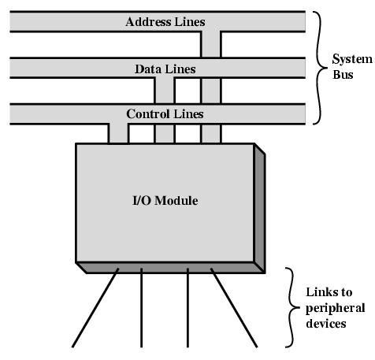
Generic Model dari I/O Module

Slide 5
Peripheral
Definisi Peripheral -> Adalah semua jenis peralatan atau device komputer yang terkoneksi kedalam Modul I/O dari komputer.
Ada 3 Jenis Peripheral yaitu
Human readable : berinteraksi langsung dengan manusia
  Screen, printer, keyboard
Machine readable: bekerja tanpa campur tangan manusia
  Monitoring and control
Communication: berfungsi untuk komunikasi dan interkoneksi
  Modem
  Network Interface Card (NIC)

Slide 6
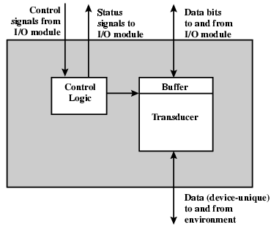
Diagram Umum dari Peripheral

Slide 7
Fungsi dan Kegunaan I/O Module
Control & Timing
CPU Communication
Device Communication
Data Buffering
Error Detection

Slide 8
Cara Kerja I/O Module
CPU checks I/O module device status
I/O module returns status
If ready, CPU requests data transfer
I/O module gets data from device
I/O module transfers data to CPU
Variations for output, DMA, etc.

Slide 9
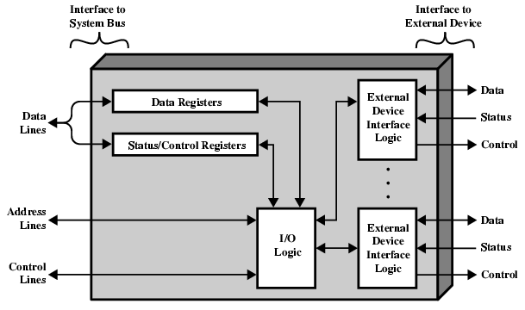
Diagram dari I/O Module

Slide 10
Teknik Penanganan I/O
Ada 3 Teknik Penanganan I/O
Programmed I/O
Interrupt driven I/O
Direct Memory Access (DMA) I/O

Slide 11
Teknik Programmed I/O
CPU memiliki akses langsung ke I/O
  Sensing status
  Read/write commands
  Transferring data
CPU menunggu I/O utk menyelesaikan tugas I/O
Memboroskan CPU time
Sangat Lambat Respons, tidak cocok utk Realtime System

Slide 12
Teknik Interrupt Driven I/O
Menghindari terjadinya CPU waiting
Tak ada pengulangan CPU checking pada device
I/O module melakukan interrupts ketika ready

Slide 13
Cara Kerja Interrupt Driven I/O
CPU mengeluarkan perintah
I/O mengambil data dari peripheral ketika CPU mengerjakan suatu pekerjaan
I/O module melakukan interrupts pada CPU
CPU requests data
I/O module transfer data

Slide 14
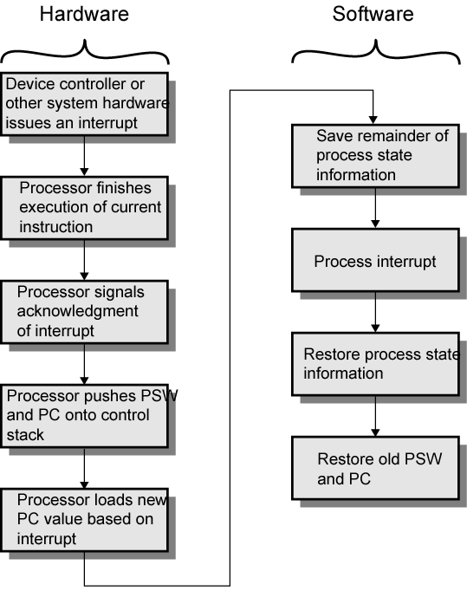
Flowchart Proses Interupsi

Slide 15
Proses Interupsi dilihat dari sisi CPU
Perintah baca masalah
Lakukan pekerjaan lain
Periksa interupsi pada akhir setiap siklus instruksi
Jika terputus: -
Simpan konteks (register)
Proses interupsi
Ambil data & simpan
Lihat catatan Sistem Operasi

Slide 16
Modul Interupsi
Berbeda pada tiap module
  PC
  Keterbatasan Jumlah peralatan
Software poll
  CPU menanyakan giliran
  Slow / Lambat

Slide 17
Modul Interupsi
Daisy Chain atau Hardware poll
  Interrupt Acknowledge menurunkan rantai urutan
  Modul bertanggung jawab menempatkan vektor di dalam bus
  CPU menggunakan vektor untuk mengidentifikasi routine Handler
  Modul harus mengklaim bus sebelum dapat meningkatkan interupsi
  Contoh: PCI & SCSI

Slide 18
Multiple Interrupt
Setiap garis interupsi memiliki prioritas
Jalur prioritas yang lebih tinggi dapat mengganggu jalur prioritas yang lebih rendah
Jika bus menguasai hanya master saat ini yang dapat mengganggu

Slide 19


Kesimpulan
SELESAI

